Slide 1
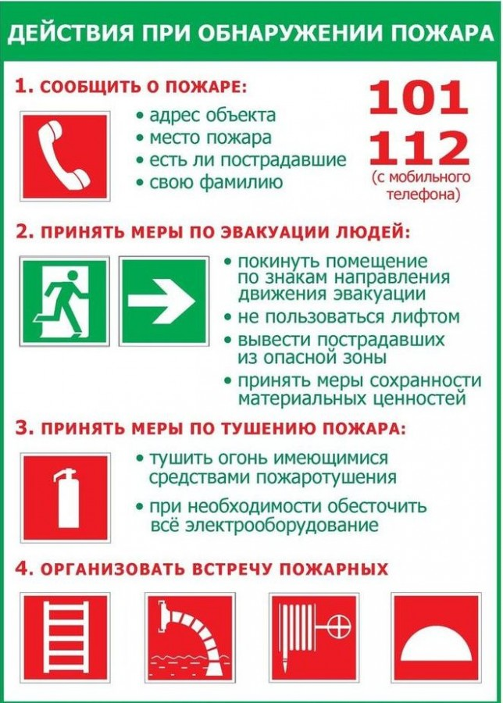
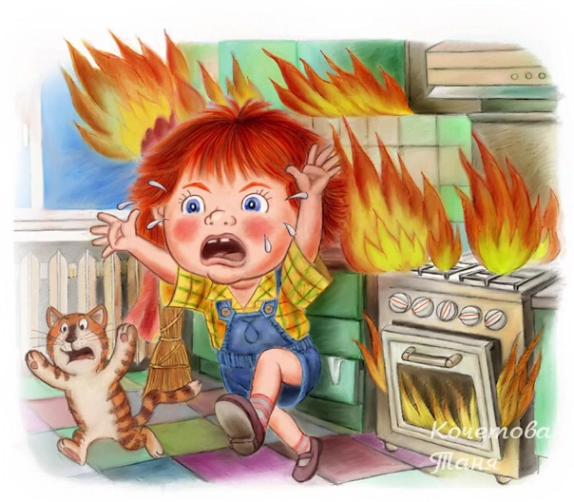
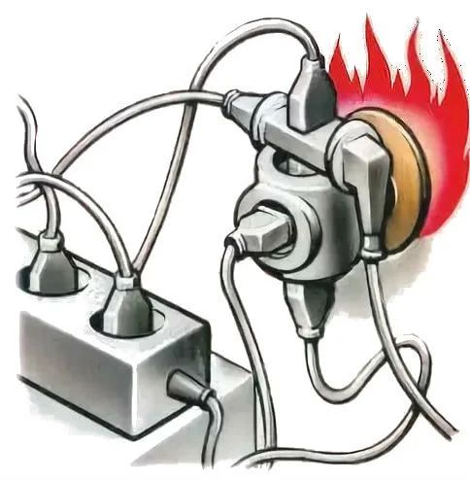
Действия при обнаружении пожара
Будьте осторожны с огнем!
Пожар в жилом доме-это большая беда! Огонь за считанные минуты оставляет людей без крова, уничтожая все, что было нажито годами, а, иногда лишая человека самого дорого- здоровья и жизни.
Не пользуйтесь неисправными электроприборами и сломанными розетками, а так же не перегружайте сеть
Не оставлять без
присмотра печь и плиту
Не жгите сухую траву и мусор
Не бросайте горящие спички и окурки
Государственный пожарный надзор
Уфимского района

Slide 2
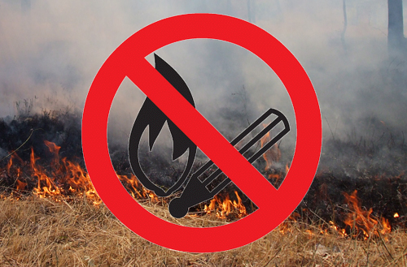
Уважаемые граждане!
Отдел надзорной деятельности и профилактической работы по Уфимскому району напоминает о необходимости соблюдения элементарных правил пожарной безопасности: - Не сжигайте сухую траву, вблизи кустов, деревьев, построек. Расстояние должно быть не менее 50 метров.
- Не производите бесконтрольное сжигание мусора и разведение костров.
- Не оставляйте костер горящим после покидания стоянки. По истечении надобности костёр должен быть тщательно засыпан землёй или залит водой.
- Не разрешайте детям баловаться со спичками, не позволяйте им сжигать траву.
- Во избежание перехода огня с одного строения на другое, очистите от мусора и сухой травы территорию хозяйственных дворов, гаражных кооперативов.
- Не бросайте горящие спички и окурки, т.к. вызвав тление горючего материала, сам окурок через некоторое время гаснет, но образованный им очаг тления при благоприятных условиях может превратиться в пожар;
- Не оставляйте в лесу самовозгораемый материал, стеклянную посуду, которая в солнечную погоду может сфокусировать солнечный луч и воспламенить сухую растительность.
- в условиях устойчивой сухой, жаркой и ветреной погоды или при получении штормового предупреждения запрещается разведение костров, проведение пожароопасных работ, а также топка печей.
рекомендуется у каждого жилого строения устанавливать ёмкость (бочку) с водой или иметь огнетушитель.
Жилые строения обеспечить средствами звуковой сигнализации для оповещения людей на случай пожара.
При обнаружении лесного пожара примите меры по его тушению. При невозможности потушить пожар своими силами, отходите в безопасное место и немедленно сообщайте о нем по телефону - 01,101,112 с указанием его местонахождения.

